Slide 1











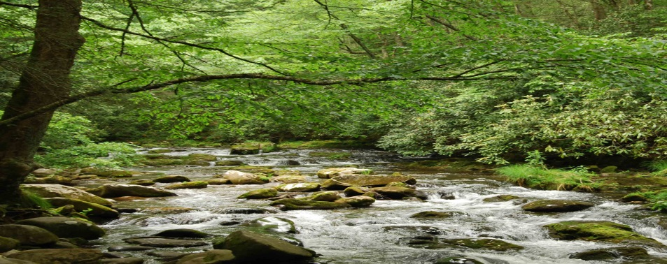



Out and About with Nature

Slide 2
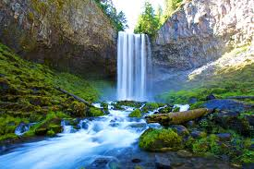


Nature
Zìrán
自然

Slide 3


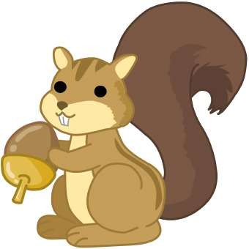

Animal
Dòngwù
动物

Slide 4
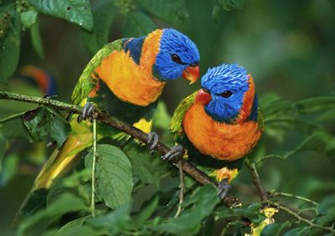
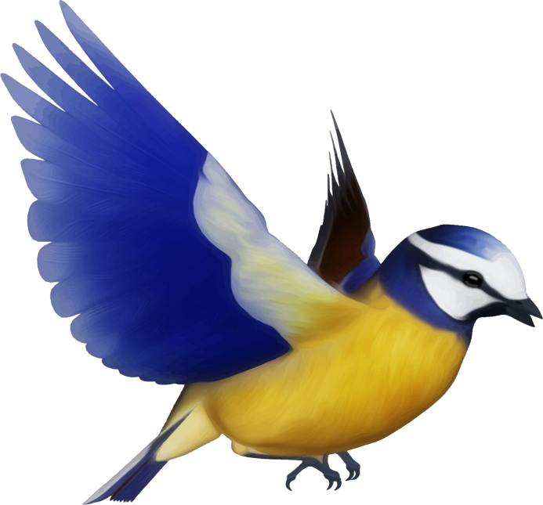
Bird
Niăo
鸟

Slide 5
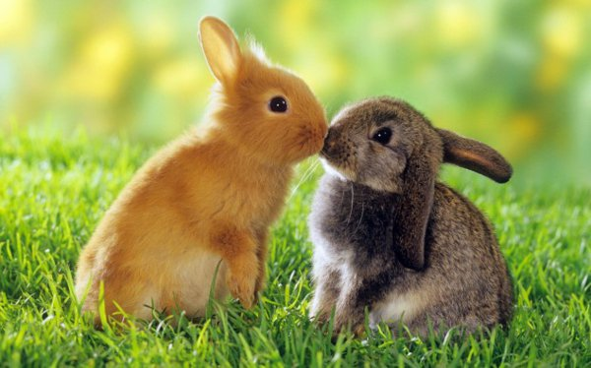
Rabbit
Tùzi
兔子

Slide 6
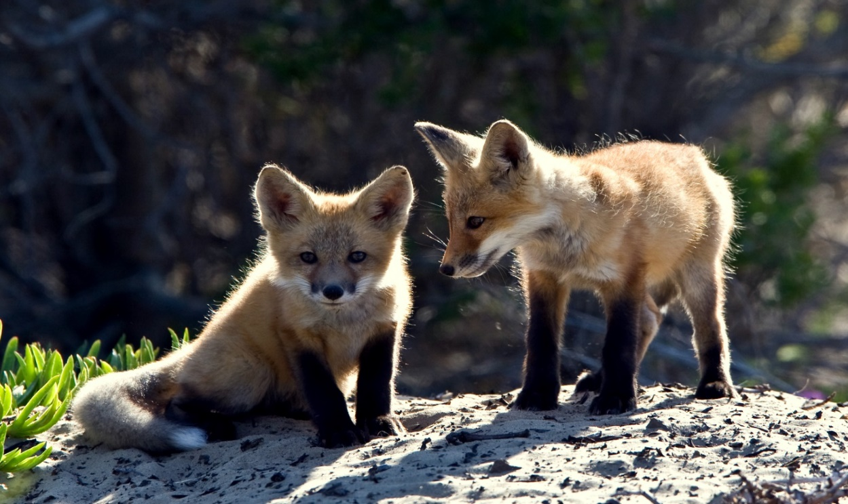
Fox
Hú
狐

Slide 7

Spider
Zhīzhū
蜘蛛

Slide 8
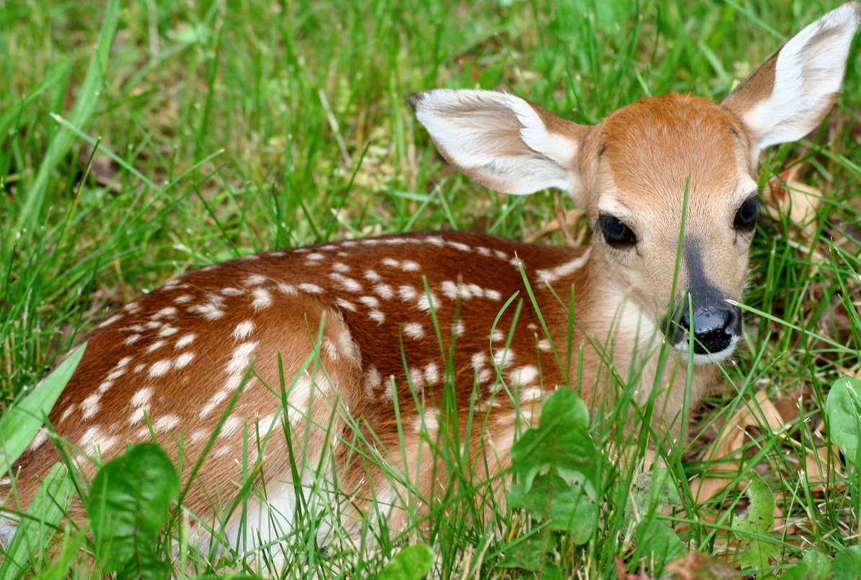
Deer
Lù
鹿

Slide 9
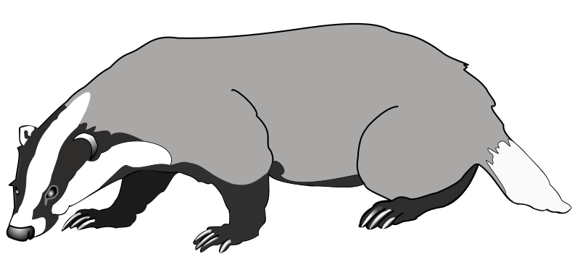
Badger
Gŏuhuān
狗獾

Slide 10

Owl
Xiāo
鸮

Slide 11

Snake
Shé
蛇

Slide 12
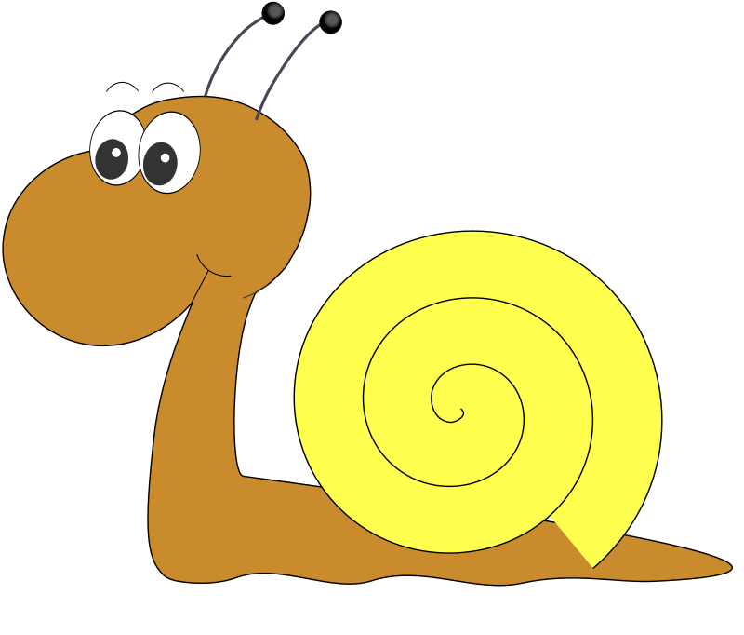
Snail
Wō
蜗

Slide 13

Frog
Wā
蛙

Slide 14

Fish
Yú
鱼

Slide 15
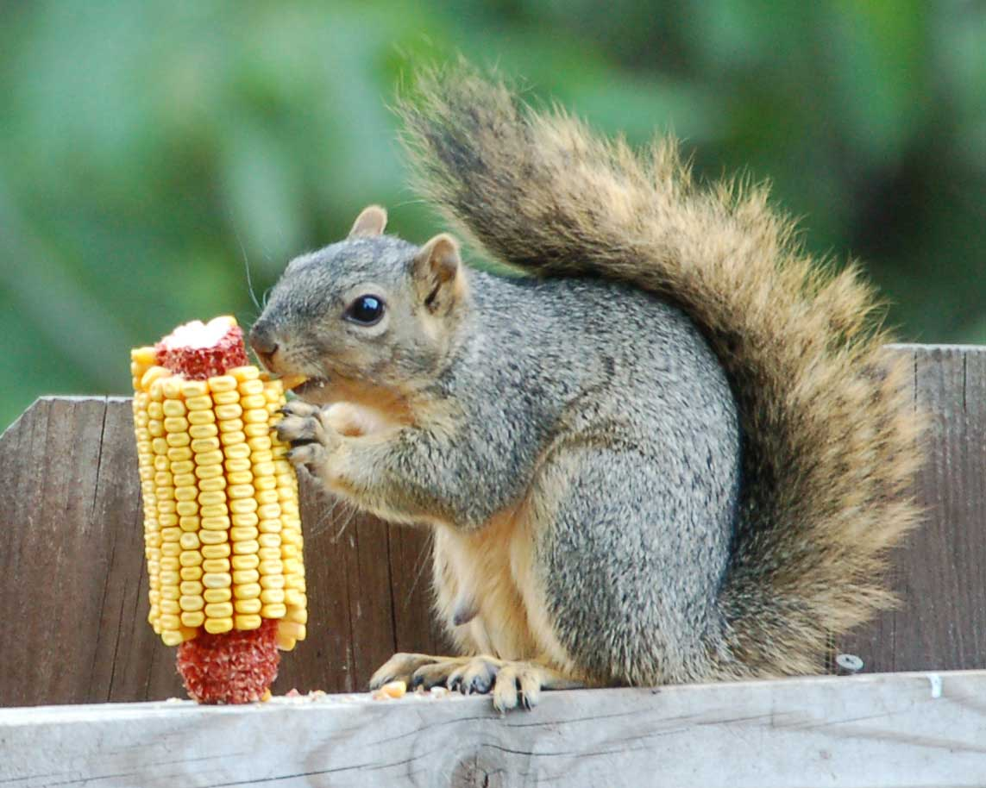
Squirrel
Shŭ
鼠

Slide 16
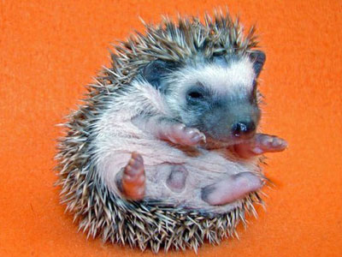
Hedgehog
Wѐi
猬

Slide 17
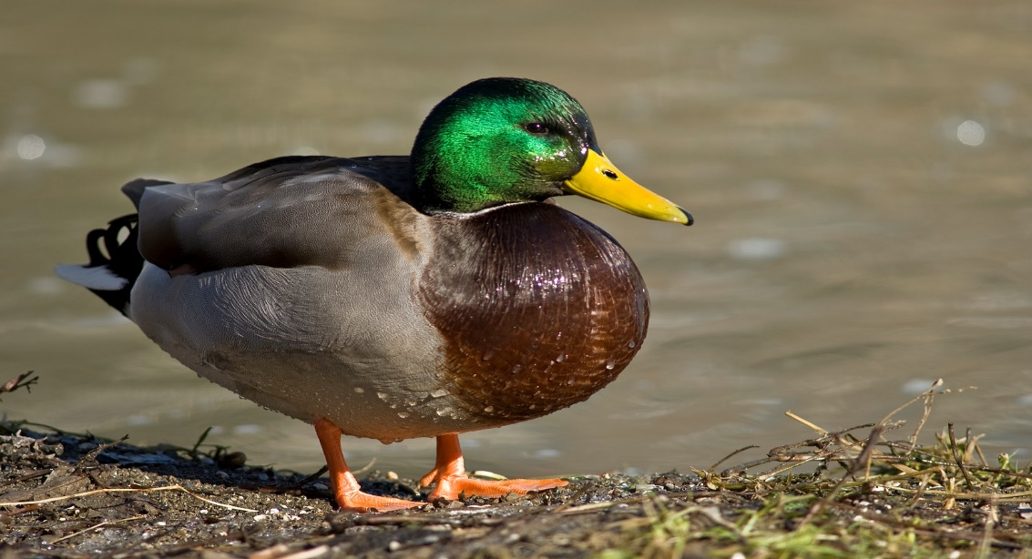
Duck
Yā
鸭

Slide 18

Swan
Hú
鹄

Slide 19

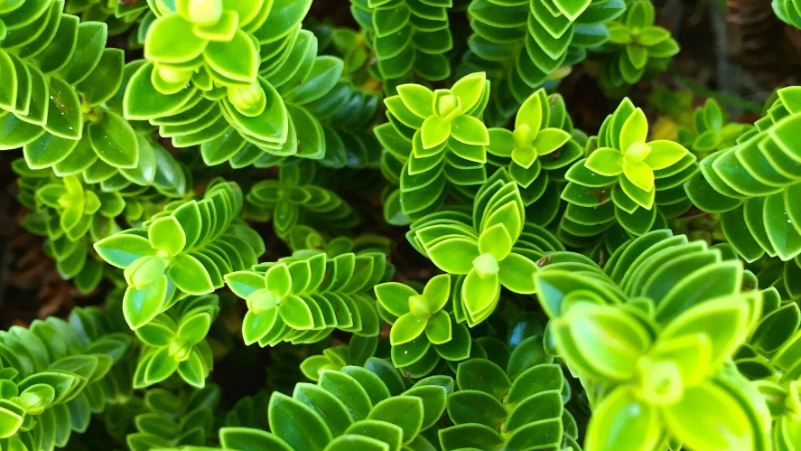
Plant
Zhíwù
植物

Slide 20


Flower
Huā
花

Slide 21

Grass
Căo
草

Slide 22




Leaf
Yѐzi
叶子

Slide 23



Feather
Yŭ
羽

Slide 24
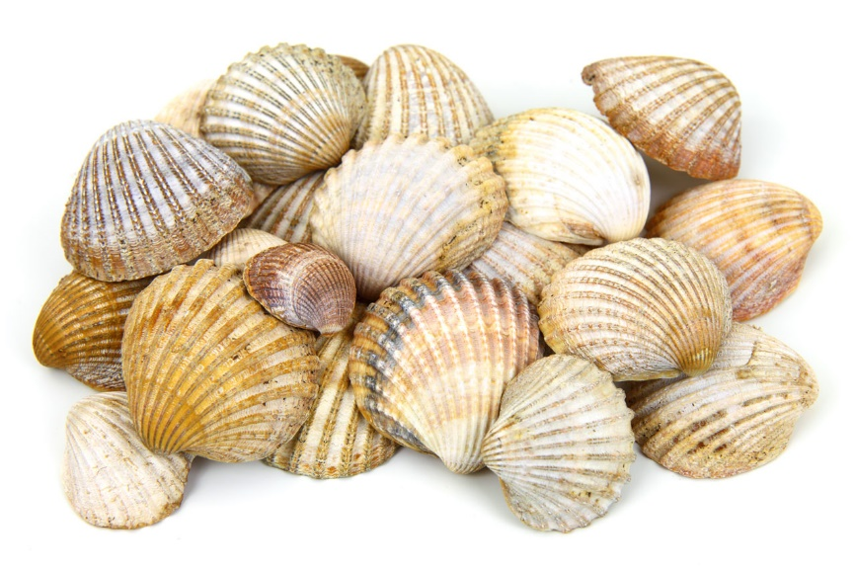
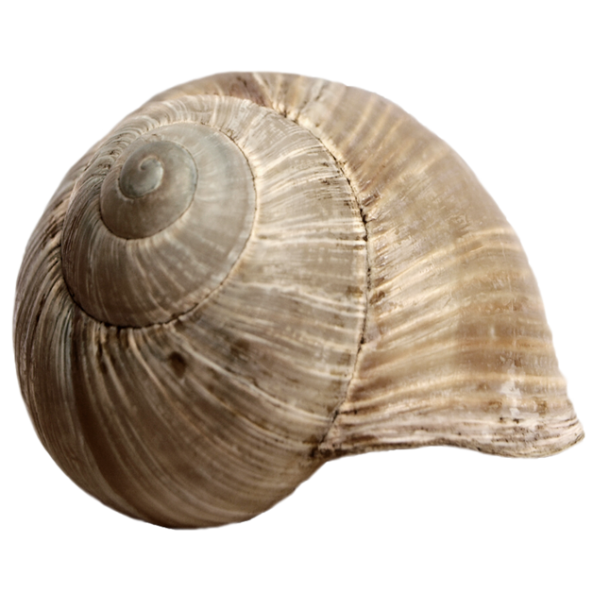
Shell
Qiào
壳

Slide 25
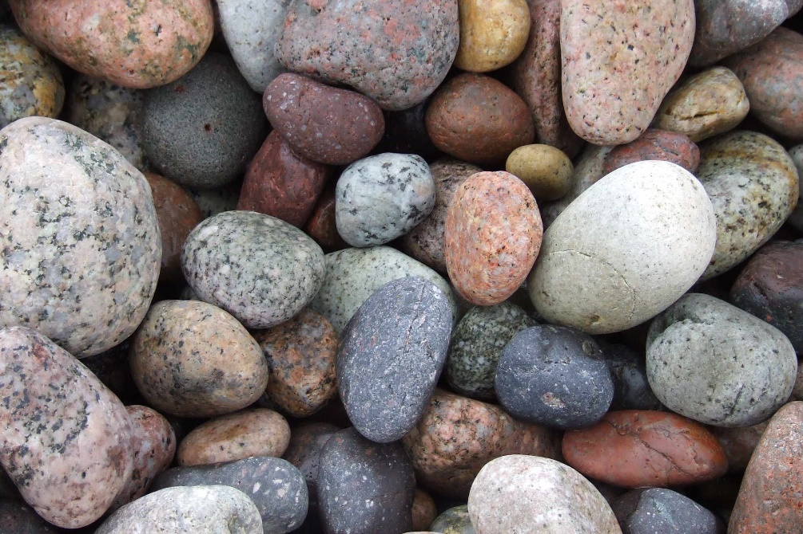
Stone
Shítou
石头

Slide 26

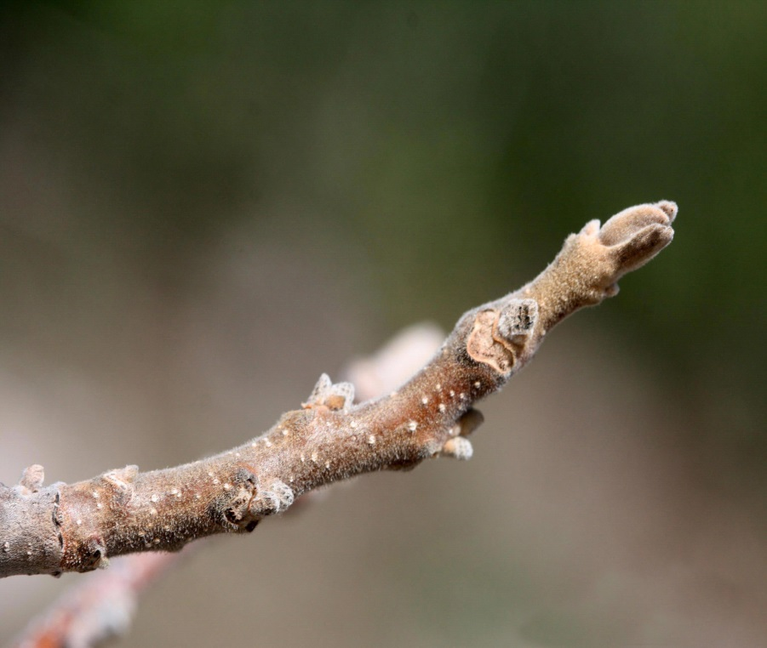
Twig
Zhīzi
枝子

Slide 27

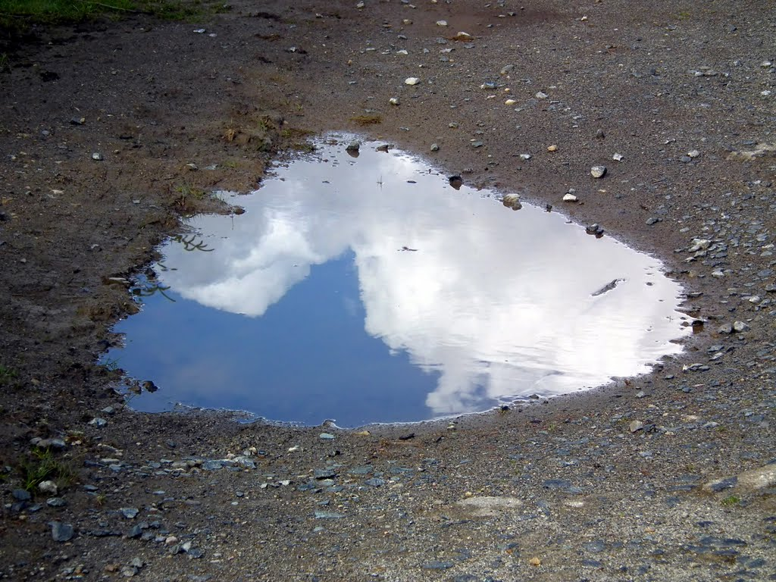
Puddle
Shuĭkēng
水坑

Slide 28
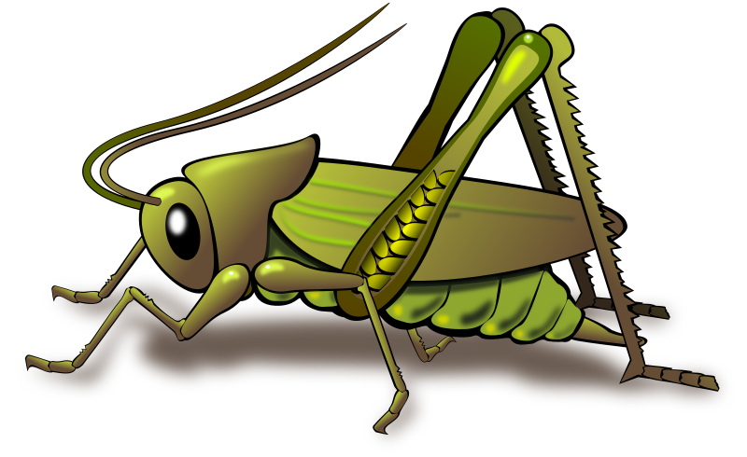
Insect
Kūnchóng
昆虫

Slide 29

Bee
Fēng
蜂

Slide 30

Caterpillar
Máochóng
毛虫

Slide 31

Butterfly
Dié
蝶

Slide 32
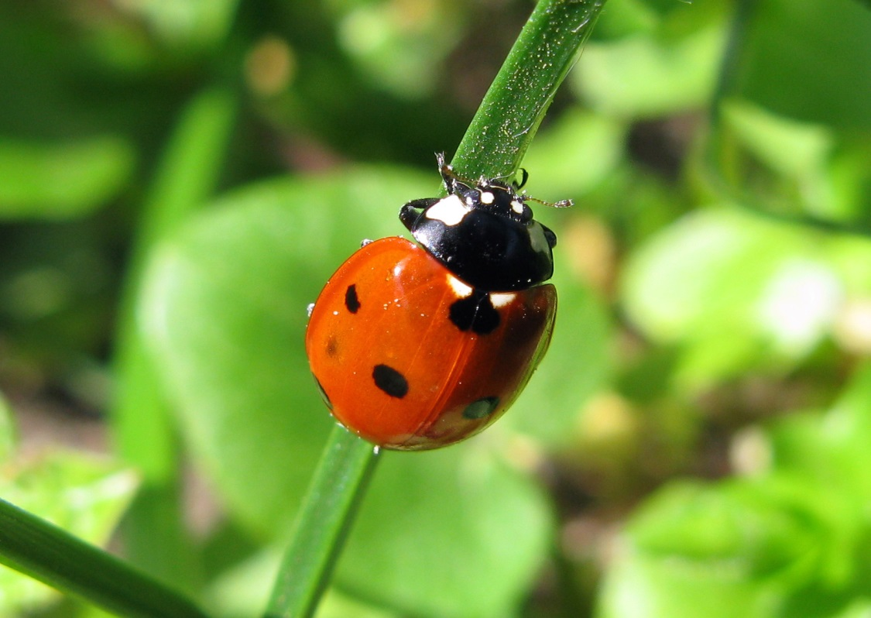
Ladybird
Piáochóng
瓢虫

Slide 33
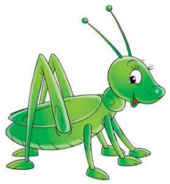
Grasshopper
Zhàchóng
蚱虫

Slide 34

Fly
Yíng
蝇

Slide 35


Worm
Chóngzi
虫子

Slide 36

Tree
Shù
树

Slide 37
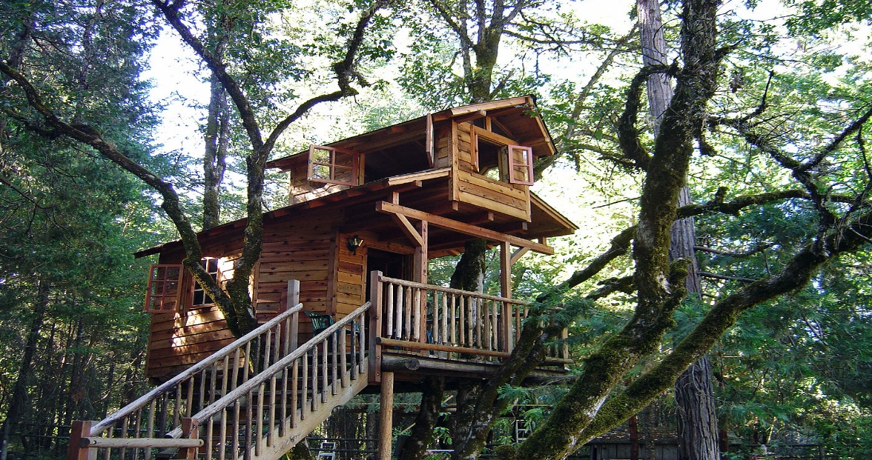
Treehouse
Shùwū
树屋

Slide 38
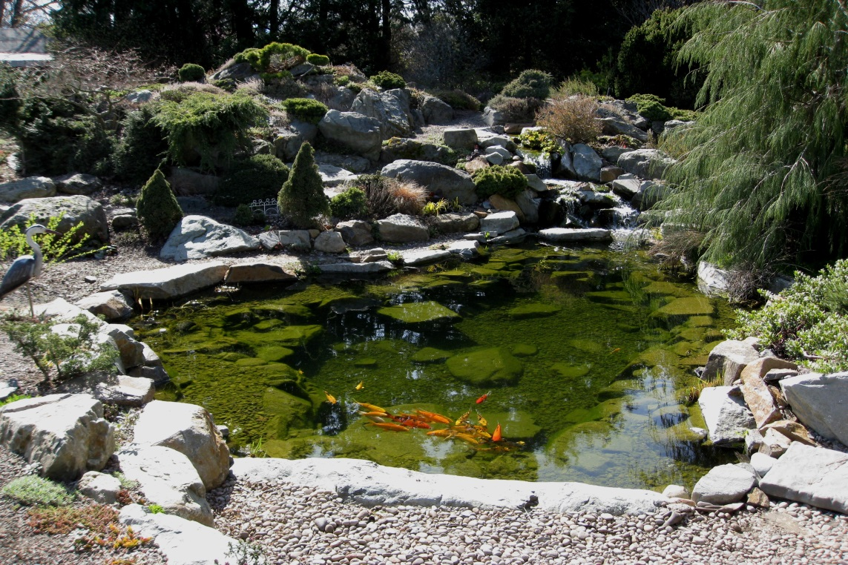
Pond
Chí
池

Slide 39

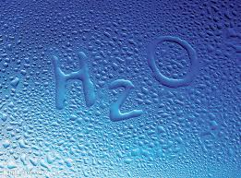

Water
Shuĭ
水

Slide 40
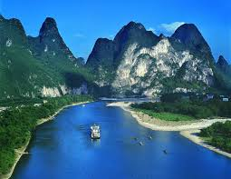
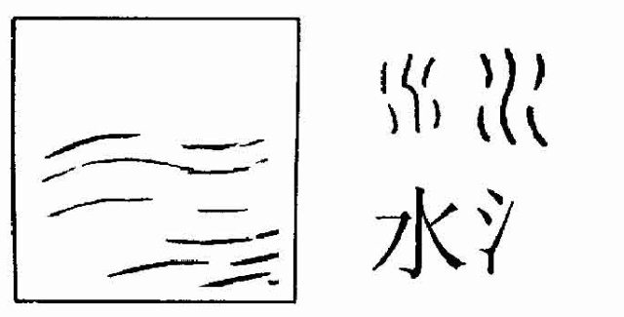
River
Hé
河

Slide 41
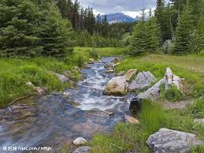
Stream
Xiǎoxī
小溪

Slide 42
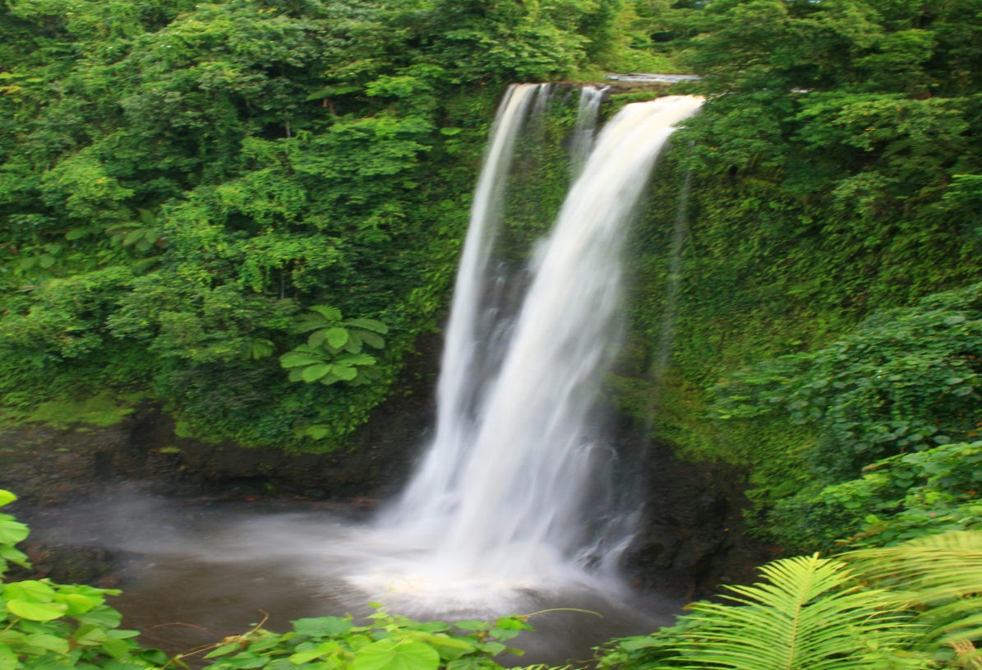
Waterfall
Pù
瀑

Slide 43

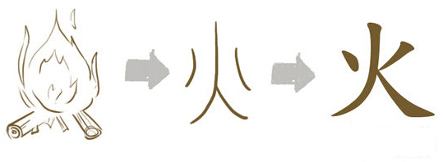
Fire
Huǒ
火

Slide 44

Sun
Tàiyáng
太阳

Slide 45



Moon
Yuèliang
月亮

Slide 46

Stars
Xīngxing
星星

Slide 47

Sky
Tiānkōng
天空

Slide 48

Cloud
Yún
云

Slide 49

Wind
Fēng
风

Slide 50
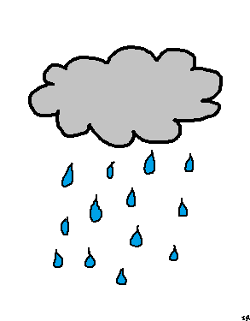
Rain
Yŭ
雨

Slide 51

Snow
Xuě
雪

Slide 52

Snowman
Xuěrén
雪人

Slide 53
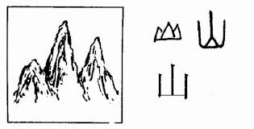

Mountain
Shān
山

Slide 54
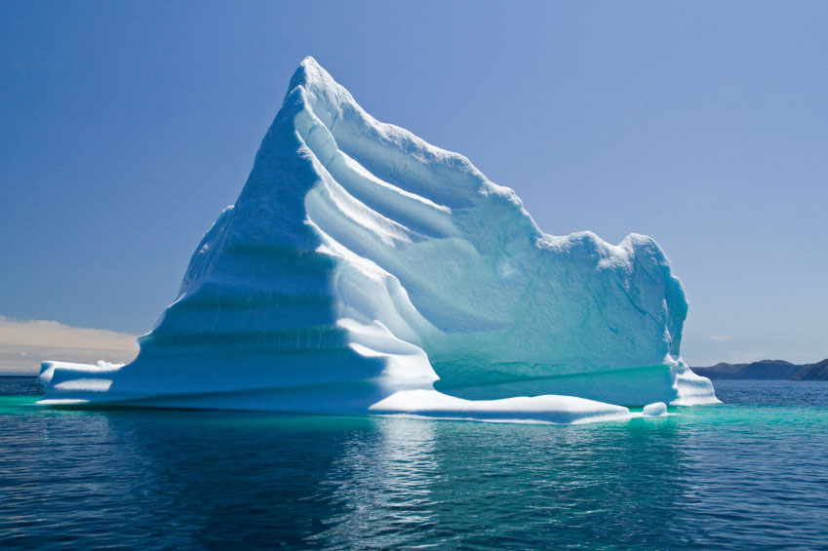
Iceberg
Bīngshān
冰山

Slide 55
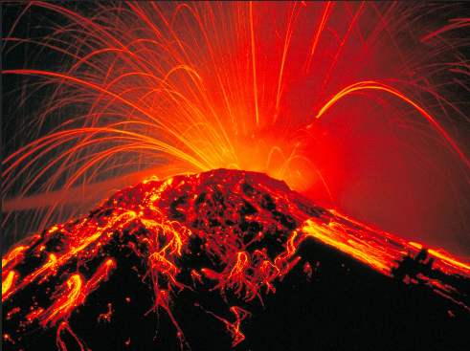
Volcano
Huŏshān
火山

Slide 56
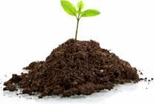

Soil
Tǔ 土

Slide 57
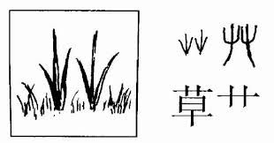
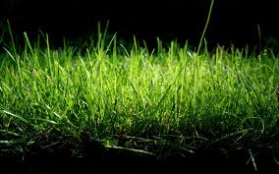
Grass
Căo
草

Slide 58
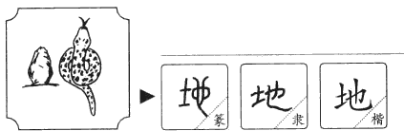
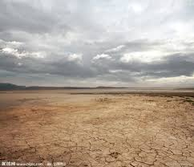
Ground
Dì 地

Slide 59

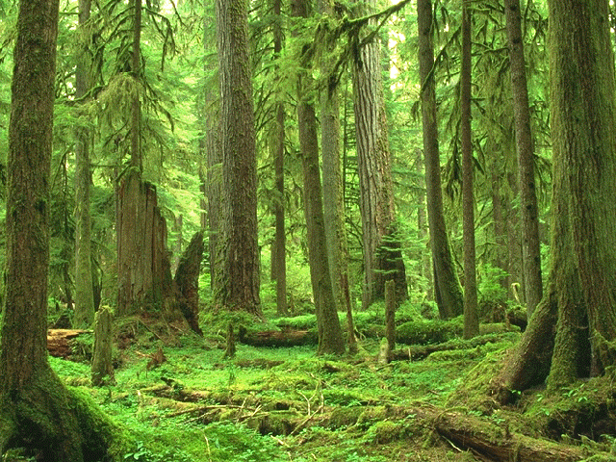
Woods
Shùlín
树林

Slide 60
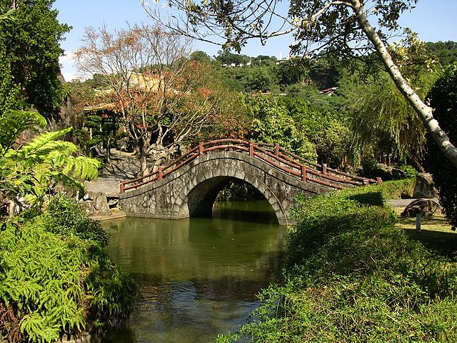
Park
Gōngyuán
公园

Slide 61


Garden
Huāyuán
花园

Slide 62

Beach
Tān
滩

Slide 63
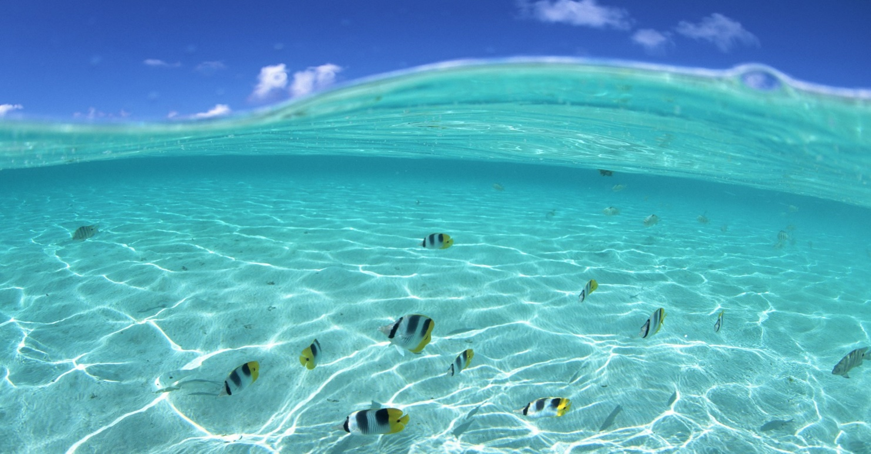
Sea
Hăi
海

Slide 64

Noisy
Chǎo
吵

Slide 65

Quiet
ānjìng
安静

Slide 66

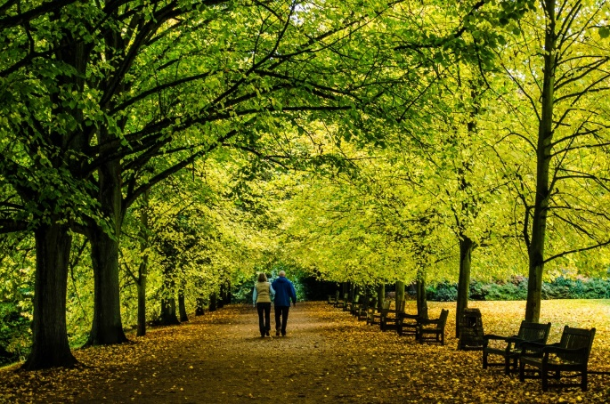
Peaceful
Níng
宁

Slide 67

Hot
Rѐ
热

Slide 68


Cold
Lěng
冷

Slide 69
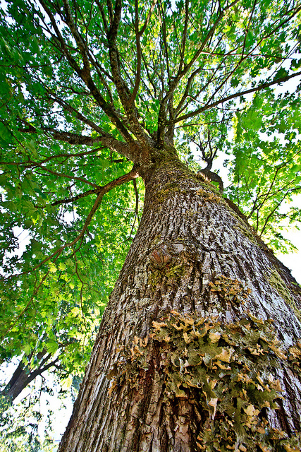
Big
Dà
大

Slide 70
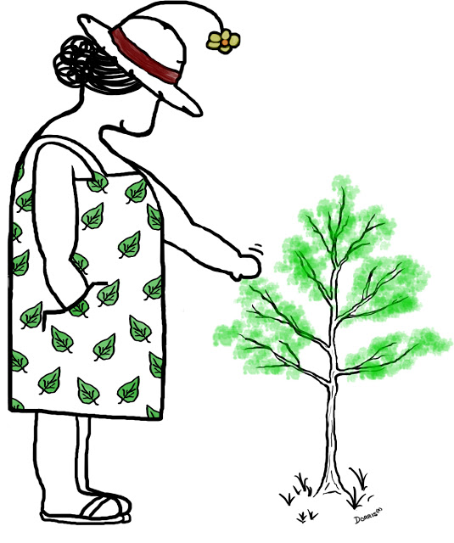
Small
Xiăo
小

Slide 71
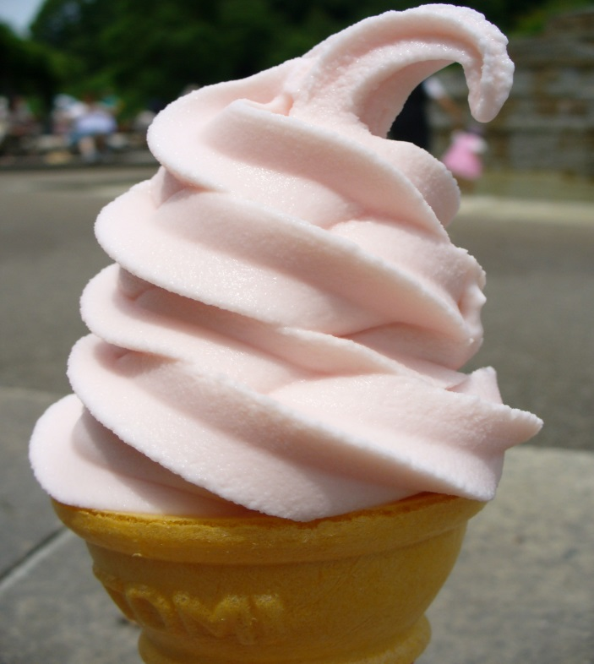
Soft
Ruăn
软

Slide 72

Rough
Cāo
糙

Slide 73
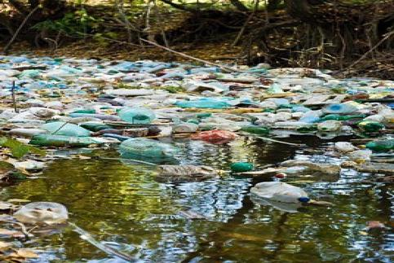
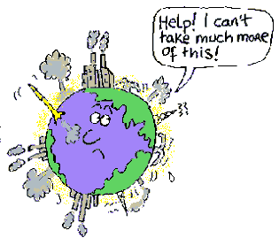
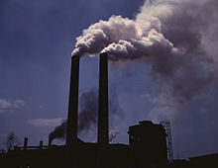
Polluted
Wūrǎn
污染

Slide 74
Describing and Noticing
I see → (我) 看 (Wŏ) kàn
I hear → 听 tīng
I feel → 觉得 / 感 juéde/ găn
I go→ 去 qù
I touch → 着 zháo
I like → 喜欢 xĭhuan
I don’t like → 不喜欢 bù xĭhuan
I love → 爱 ài

Slide 75
Finding out
What do you see? 你看什么? Nĭ kàn shénme?
What do you hear? 你听什么? Nĭ tīng shénme?
How does it feel? 你觉得什么? Nĭ juéde shénme?
What do you like?你喜欢什么? Nĭ xĭhuan shénme?
What do you not like? 你不喜欢什么? Nĭ bù xĭhuan shénme?
How many are there? 哪里有多少人? Nàli yŏu duō shăo rén?
What colour is it? 这个是什么颜色? Zhѐ ge shì shénme yánsѐ?

